Slide 1
স্বাগতম

Slide 2
শিক্ষক পরিচিতি
মোঃ সেলিম মিয়া
প্রভাষক, হিসাববিজ্ঞান বাদশাহ্ ফয়সল ইনস্টিটিউট (স্কুল এন্ড কলেজ) রিং রোড,শ্যামলী, মোহাম্মদপুর, ঢাকা - 1207 মোবাইলঃ ০১৭14393782
E-mail: alisalimmia৮৬@gmail.com

Slide 3
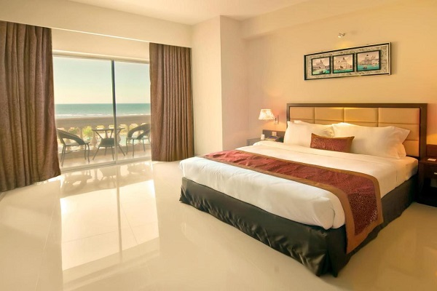
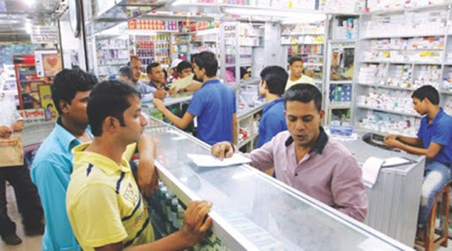
এসো কিছু ছবি দেখি......
হোটেল
ঔষধের দোকান
এসব প্রতিষ্ঠানকে কি বলে?
ব্যবসা
ব্যবসা করতে গেলে প্রাথমিক ভাবে কি লাগে?
মূলধন
মূলধন খাটিয়ে যা লাভ পাওয়া যায় তা হল?
মুনাফা

Slide 4
সুতরাং আজকের পাঠের বিষয় হলো -
মূলধন ও মুনাফা জাতীয় লেনদেন
অধ্যায়ঃ ৪
শ্রেণি: নবম হিসাববিজ্ঞান
সময়ঃ ৪5 মিনিট

Slide 5
শিখনফল
এ অধ্যায় শেষে আমরা যা শিখব….
লেনদেনের শ্রেণিবিভাগ সম্পর্কে ধারণা
মূলধন ও মুনাফা জাতীয় লেনদেনের ধারণা…….
মূলধন জাতীয় প্রাপ্তি, বিলম্বিত মুনাফা জাতীয় ব্যয় সম্পর্কে …..
মূলধন ও মুনাফা জাতীয় লেনদেন চেনার উপায় সম্পর্কে ….

Slide 6
লেনদেন
মূলধন জাতীয়
প্রাপ্তি/আয়
ব্যয়
মুনাফা জাতীয়
প্রাপ্তি/আয়
প্রদান/ব্যয়

Slide 7
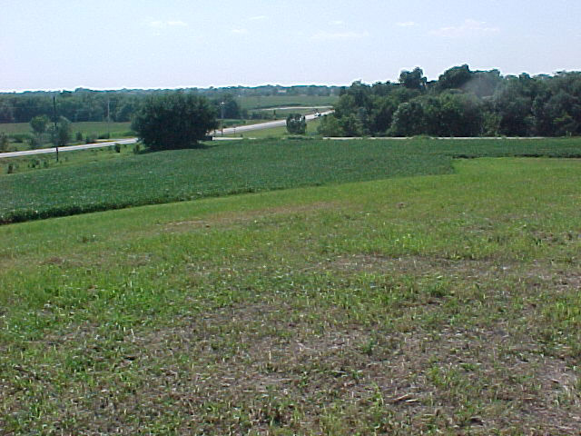
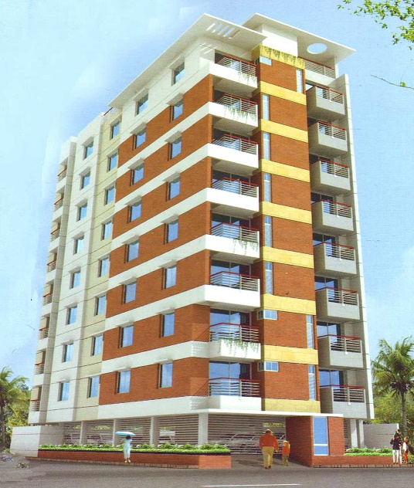
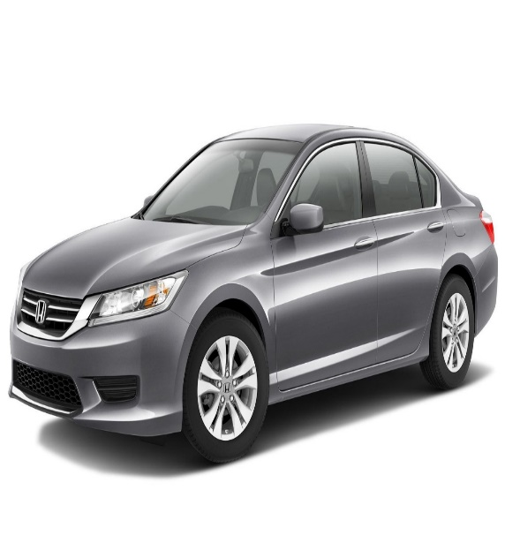
মূলধন জাতীয় লেনদেন
যে সকল লেনদেন হতে দীর্ঘমেয়াদি (1 বছরের অধিক) সুবিধা পাওয়া যায়, যার টাকার অংক অপেক্ষাকৃত বড় এবং লেনদেন নিয়মিত সংঘটিত হয় না।
উদাহরণ:
ভূমি
দালান
গাড়ি
আসবাবপত্র

Slide 8
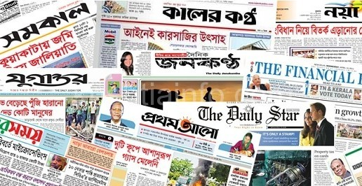
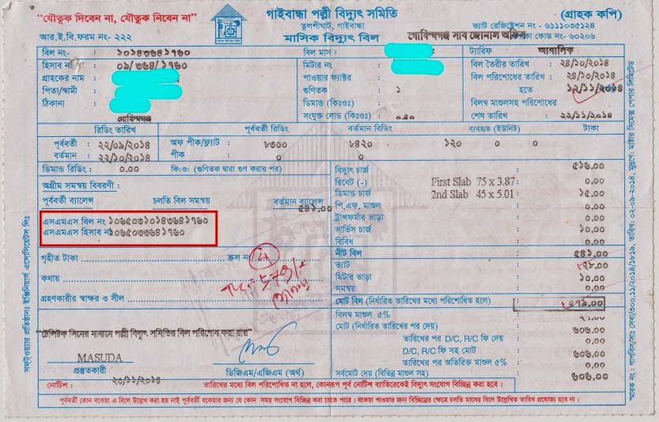
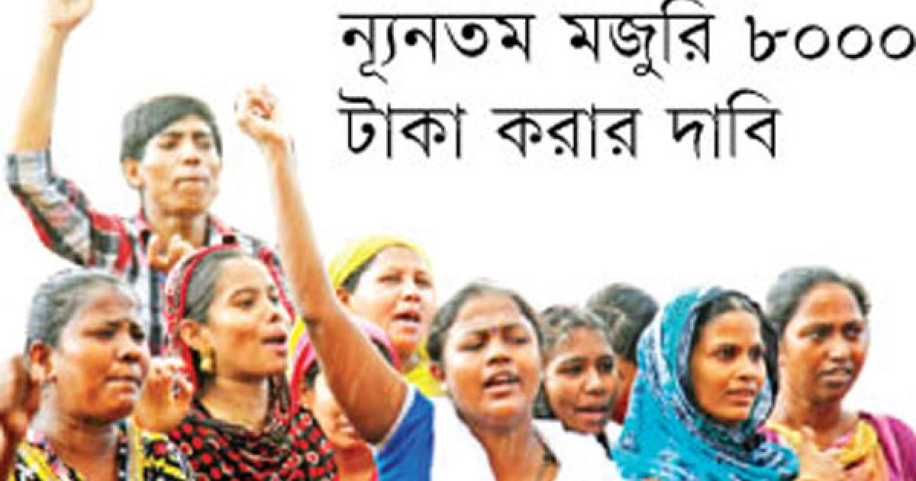
মুনাফা জাতীয় লেনদেন
যে সকল লেনদেন হতে স্বল্পমেয়াদি (1 বছরের কম) সুবিধা পাওয়া যায়, যার টাকার অংক অপেক্ষাকৃত ছোট এবং লেনদেন নিয়মিত সংঘটিত হয়।
উদাহরণ:
পত্রিকা
বিদ্যুৎ বিল
মজুরি
বাড়ি ভাড়া

Slide 9
মূলধন জাতীয় প্রাপ্তি ও আয়
যে সকল প্রাপ্তি অনিয়মিত, টাকার পরিমাণ বড় এবং এক বছরের অধিক সময় সুবিধা ভোগ করা যায়, তাই মূলধন জাতীয় প্রাপ্তি।
মূলধন জাতীয় আয় মূলধন জাতীয় প্রাপ্তিরই একটি অংশ।
উদাহরণ:
১। ব্যবসায়ে মূলধন আনয়ন।
২। ব্যাংক হতে ঋণ গ্রহণ।
৩। স্থায়ী সম্পদ বিক্রয় ।
মূলধন জাতীয় আয় = স্থায়ী সম্পদের বিক্রয় মূল্য (মূলধন জাতীয় প্রাপ্তি) – বিক্রয়কৃত সম্পদের মোট ব্যয়

Slide 10
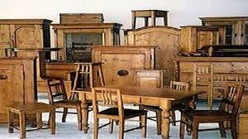
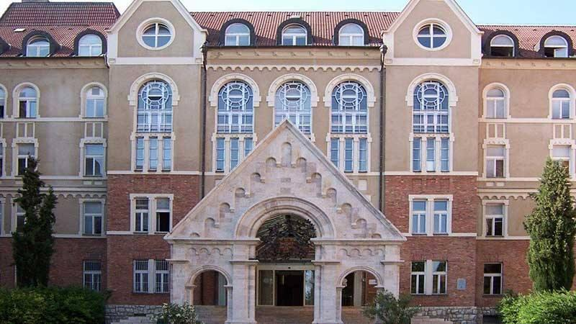
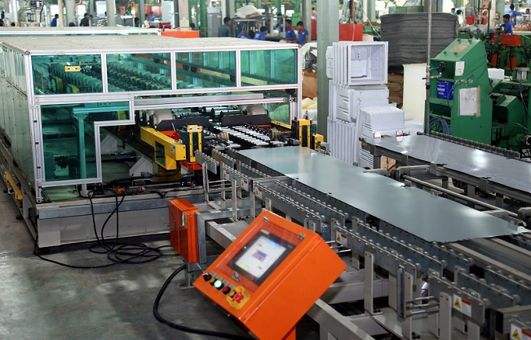
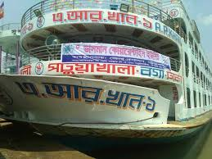
মূলধন জাতীয় ব্যয়
যে সকল ব্যয় অনিয়মিত, টাকার পরিমাণ বড় এবং এক বছরের অধিক সময় সুবিধা ভোগ করা যায়, ঐ সকল ব্যয়ই মূলধন জাতীয় ব্যয়।
যে সকল ব্যয়ের ফলে সম্পদ সম্প্রসারিত ও আয়ুস্কাল বৃদ্ধি পায়, তাও মূলধন জাতীয় ব্যয়।
১। স্থায়ী সম্পদ (জমি, আসবাবপত্র, যন্ত্রপাতি,মোটরগাড়ি )

Slide 11
মুনাফা জাতীয় প্রদান ও ব্যয়
চলতি, বিগত ও পরবর্তী হিসাবকাল সংশ্লিষ্ট মোট পরিশোধকৃত অর্থ মুনাফা জাতীয় প্রদান।
শুধু চলতি হিসাবকালের অংশটুকুই মুনাফা জাতীয় ব্যয় হিসাবে গণ্য হবে।
উদাহরণ:
ভাড়া প্রদান 50,00০ টাকা যার মধ্যে 5,000 গত মাসের ও 10,000 টাকা পরবর্তী মাসের অন্তভূর্ক্ত আছে।
এখানে মুনাফা জাতীয় প্রদান হলো = 50,000 টাকা
এখানে মুনাফা জাতীয় ব্যয় হলো = 50,000 – 5,000 – 10000 = 35,000 টাকা

Slide 12
মুনাফা জাতীয় প্রাপ্তি ও আয়
চলতি, বিগত ও পরবর্তী হিসাবকাল সংশ্লিষ্ট মোট প্রাপ্ত অর্থ মুনাফা জাতীয় প্রাপ্তি।
শুধু চলতি হিসাবকালের অংশটুকুই মুনাফা জাতীয় আয় হিসাবে গণ্য হবে।
উদাহরণ:
ভাড়া প্রাপ্তি 40,00০ টাকা যার মধ্যে 4,000 গত মাসের ও 11,000 টাকা পরবর্তী মাসের অন্তভূর্ক্ত আছে।
এখানে মুনাফা জাতীয় প্রাপ্তি হলো = 40,000 টাকা
এখানে মুনাফা জাতীয় আয় হলো = 40,000 – 4,000 – 11,000 = 25,000 টাকা

Slide 13
বিলম্বিত মুনাফা জাতীয় ব্যয়
মুনাফা জাতীয় হওয়া সত্ত্বেও নির্দিষ্ট হিসাব বছরে সীমাবদ্ধ না থেকে একাধিক বছরসমূহে সুবিধা পাওয়া যায় বলেই এই ব্যয়কে বিলম্বিত মুনাফা জাতীয় ব্যয় বলে।
উদাহরণ:
১। নতুন পণ্য তৈরির পূর্বের গবেষণা ও পরীক্ষা ব্যয়।
2। বিজ্ঞাপন ব্যয় বাবদ এককালীন বড় অংকের ব্যয়।
৩। ব্যবসায় প্রতিষ্ঠান স্থানান্তর ব্যয়।

Slide 14
মূলধন ও মুনাফা জাতীয় লেনদেন চেনার উপায়
মূলধন জাতীয় লেনদেন
মুনাফা জাতীয় লেনদেন
দীর্ঘমেয়াদি
লেনদেন হতে সুবিধা ভোগ
স্বল্পমেয়াদি
অনিয়মিত
লেনদেনের পুনরাবৃত্তি/সংখ্যা
নিয়মিত
বড় অংকের
লেনদেনের টাকার পরিমাণ
ছোট অংকের

Slide 15
মুল্যায়ন
মূলধলন জাতীয় লেনদেন বলতে কী বোঝায় ?
মূলধন জাতীয় প্রাপ্তির 2টি উদাহরণ দাও?
বিলম্বিত মুনাফা জাতীয় ব্যয় বলতে কি বোঝায়?
মূলধন ও মুনাফা জাতীয় লেনদেন চেনার উপায় কি ?

Slide 16
বাড়ির কাজ
মূলধন ও মুনাফা জাতীয় লেনদেনের মধ্যে পাথর্ক্য লিখে আনবে

Slide 17
সবাইকে ধন্যবাদ আল্লাহ হাফেজ

